Slide 1
Interfaz de Usuario
Angel Chanquin
angelchanquin@kinal.org.gt

Slide 2
Layouts
FrameLayout
Éste es el más simple de todos los layouts de Android.
Coloca todos sus controles hijos alineados con su esquina superior izquierda.

Slide 3
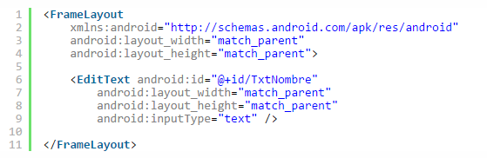
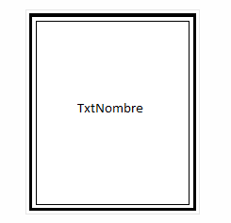
Layouts
FrameLayout

Slide 4
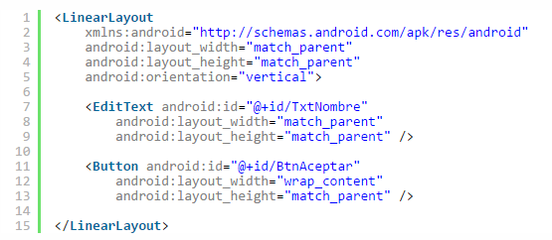
Layouts
LinearLayout
Este layout apila uno tras otro todos sus elementos hijos en sentido horizontal o vertical según se establezca su propiedad android:orientation.

Slide 5
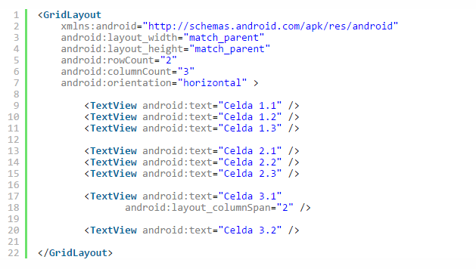
Layouts
LinearLayout
La propiedad android:layout_weight.
Nos permite dar a los elementos contenidos en el layout unas dimensiones proporcionales entre ellas.
Notes:
Esta propiedad nos va a permitir dar a los elementos contenidos en el layout unas dimensiones proporcionales entre ellas.

Slide 6
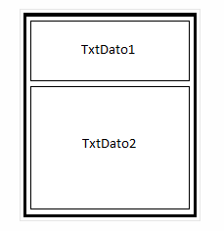
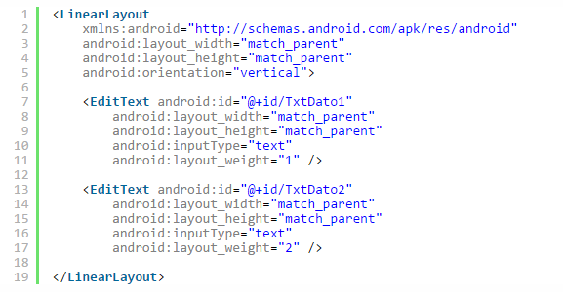
Layouts
LinearLayout

Slide 7
Layouts
TableLayout
Permite distribuir sus elementos hijos de forma tabular, definiendo las filas y columnas necesarias, y la posición de cada componente dentro de la tabla.
Se define de forma similar a como se hace en HTML.
Objetos TableRow
No hay objetos TableColumn (directamente insertaremos los controles necesarios dentro del TableRow)
Cada componente insertado corresponderá a una columna de la tabla.
Notes:
La estructura de la tabla se define de forma similar a como se hace en HTML, es decir, indicando las filas que compondrán la tabla (objetos TableRow), y dentro de cada fila las columnas necesarias, con la salvedad de que no existe ningún objeto especial para definir una columna (algo así como unTableColumn) sino que directamente insertaremos los controles necesarios dentro del TableRow y cada componente insertado (que puede ser un control sencillo o incluso otro ViewGroup) corresponderá a una columna de la tabla. De esta forma, el número final de filas de la tabla se corresponderá con el número de elementos TableRow insertados, y el número total de columnas quedará determinado por el número de componentes de la fila que más componentes contenga.

Slide 8
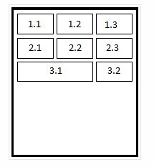
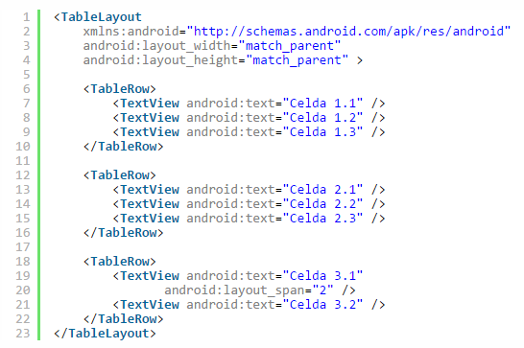
Layouts
TableLayout
android:layout_span.
Notes:
Por norma general, el ancho de cada columna se corresponderá con el ancho del mayor componente de dicha columna, pero existen una serie de propiedades que nos ayudarán a modificar este comportamiento:
android:stretchColumns. Indicará las columnas que pueden expandir para absorver el espacio libre dejado por las demás columnas a la derecha de la pantalla.
android:shrinkColumns. Indicará las columnas que se pueden contraer para dejar espacio al resto de columnas que se puedan salir por la derecha de la palntalla.
android:collapseColumns. Indicará las columnas de la tabla que se quieren ocultar completamente

Slide 9
Layouts
GridLayout
Este tipo de layout fue incluido a partir de la API 14 (Android 4.0)
Sus características son similares al TableLayout
android:rowCount y android:columnCount
android:layout_rowSpan y android:layout_columnSpan
android:layout_row y android:layout_column.
Notes:
Con estos datos ya no es necesario ningún tipo de elemento para indicar las filas, como hacíamos con el elemento TableRow del TableLayout, sino que los diferentes elementos hijos se irán colocando ordenadamente por filas o columnas (dependiendo de la propiedad android:orientation) hasta completar el número de filas o columnas indicadas en los atributos anteriores.

Slide 10
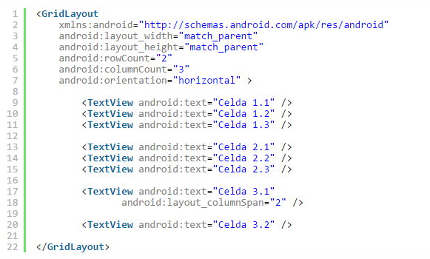
Layouts
GridLayout

Slide 11
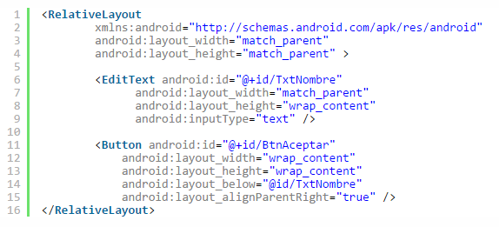
Layouts
RelativeLayout
Este layout permite especificar la posición de cada elemento de forma relativa a su elemento padre o a cualquier otro elemento incluido en el propio layout.

Slide 12
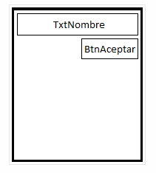
Layouts
En el ejemplo, el botón BtnAceptar se colocará debajo del cuadro de texto TxtNombre(android:layout_below=”@id/TxtNombre”) y alineado a la derecha del layout padre (android:layout_alignParentRight=”true”)

Slide 13
Layouts
Posición relativa a otro control:
android:layout_above
android:layout_below
android:layout_toLeftOf
android:layout_toRightOf
android:layout_alignLeft
android:layout_alignRight
android:layout_alignTop
android:layout_alignBottom
android:layout_alignBaseline

Slide 14
Layouts
Posición relativa al layout padre:
android:layout_alignParentLeft
android:layout_alignParentRight
android:layout_alignParentTop
android:layout_alignParentBottom
android:layout_centerHorizontal
android:layout_centerVertical
android:layout_centerInParent

Slide 15
Layouts
Opciones de margen exterior:
android:layout_margin
android:layout_marginBottom
android:layout_marginTop
android:layout_marginLeft
android:layout_marginRight

Slide 16
Layouts
Opciones de margen interior:
android:padding
android:paddingBottom
android:paddingTop
android:paddingLeft
android:paddingRight

